Slide 1


Comandos de sql
Valido para sqlite

Slide 2



PARA OBTENER DATOS: SELECT
SELECT columna
FROM tabla;
SELECT *
FROM tabla;
SELECT columnas
FROM tabla;
Si se agrega la instrucción LIMIT, se puede indicar cuantas salidas desplegar. Útil se se tienen demasiadas filas y solo se desea conocer la estructura de la tabla.

Slide 3
CREANDO TABLAS
CREATE TABLE nombre
(
Columnas con tipo de valor y
separadas por comas(,)
);
CREATE TABLE Shoes
(
Id Char(10) PRIMARY KEY,
Brand Char(10) NOT NULL,
Type Char(250) NOT NULL,
Price Decimal(8, 2) NOT NULL,
);

Slide 4
Añadir datos a la tabla
INSERT INTO tabla
(columnas a modificar)
VALUES
(Valores a agregar);

Slide 5
CREANDO TABLAS TEMPORALES
CREATE TEMPORARY TABLE nombre AS alias
(
SELECT columna[s]
FROM tabla
WHERE filtro
);

Slide 6
AGREGANDO COMENTARIOS
De una sola línea:
--comentario
De varias líneas
/*
Comentarios
*/

Slide 7
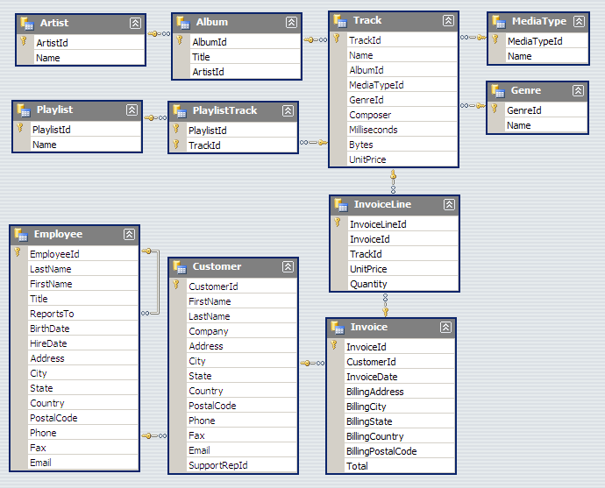
Trabajando con la base de datos Chinhook
Mas acerca del Proyecto en
Chinook Database - CodePlex Archive

